Slide 1
Perulangan FOR Bahasa C++

Slide 2
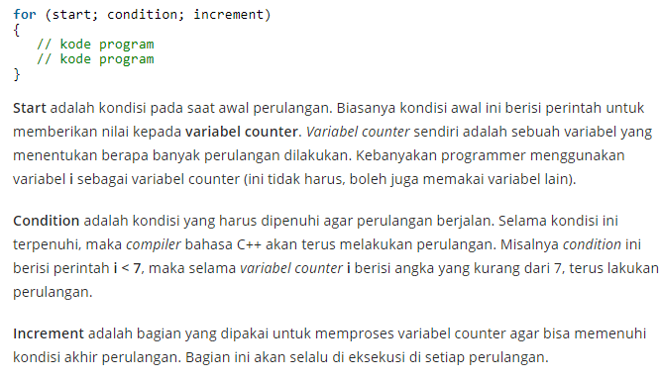
Pengertian Struktur Perulangan For Bahasa C++

Slide 3
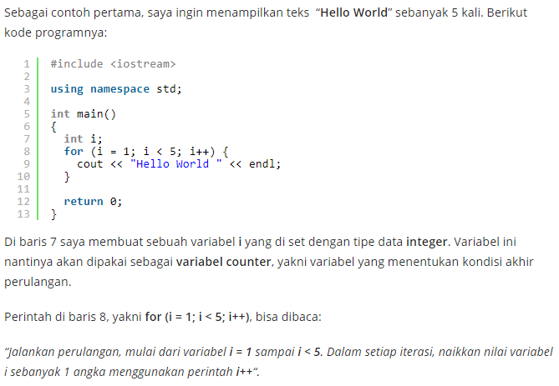
Contoh Kode Program Perulangan For Bahasa C++

Slide 4
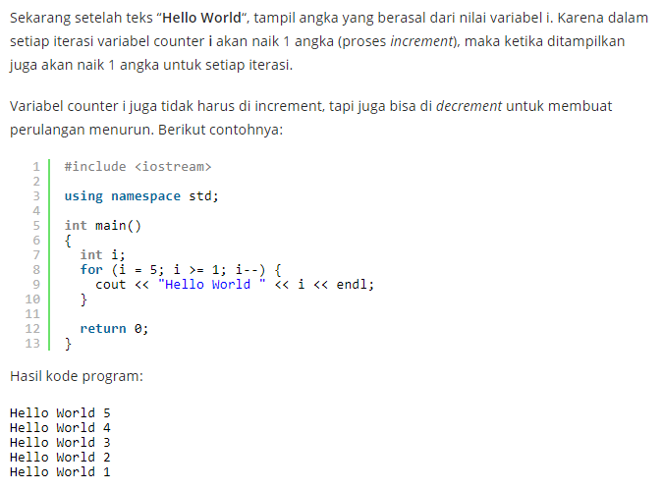
Di dalam perulangan, kita juga bisa mengakses variabel counter seperti contoh berikut:

Slide 5
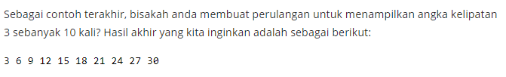

Slide 6
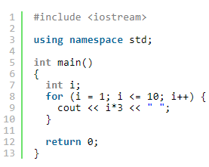

Slide 7
